Slide 1
Реактивний двигун, прямоточний повітряно-реактивний двигун, галузь застосування
Підготувала учениця 10-Ф класу Семененкр Анна

Slide 2
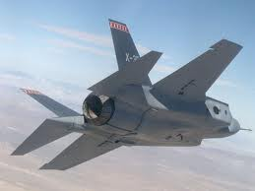
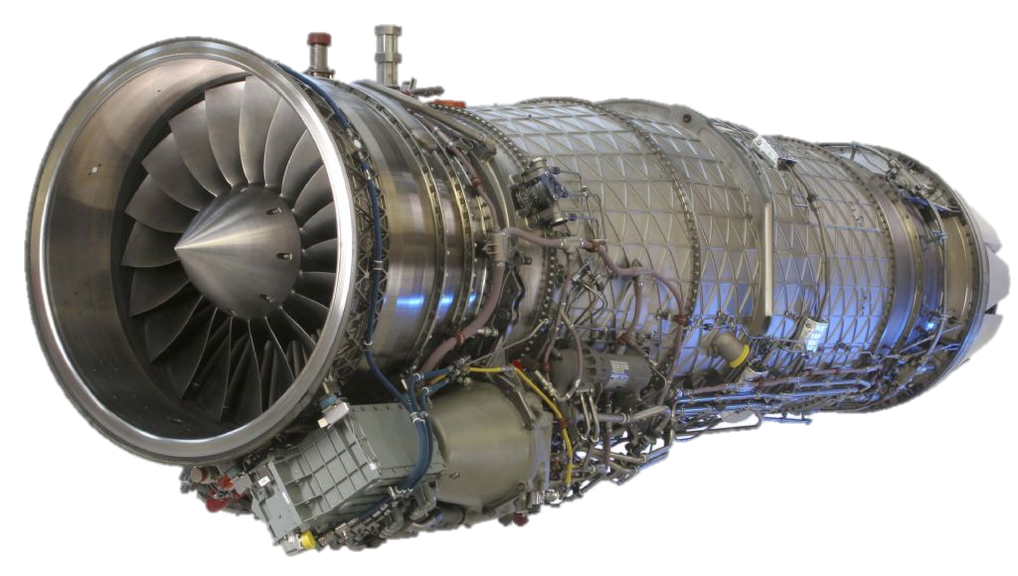
Реактивний двигун — двигун-рушій, що створює тягу внаслідок швидкого витікання робочого тіла із сопла, найчастіше робочим тілом є гарячі гази, що утворюються внаслідок спалювання палива у камерах згоряння. Бувають турбореактивні, пульсуючі, прямоточні та ракетні двигуни.

Slide 3
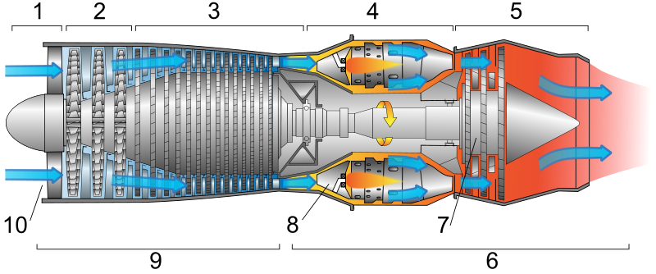
Будова реактивного двигуна
1) Впуск повітря
2) Знижений тиск компресії
3) Підвищений тиск компресії
4) Горіння
5) Вихлоп
6) Гарячий тракт
7) Турбіна
8) Камера згорання
9) Холодний тракт
10) Повітрязабірник

Slide 4
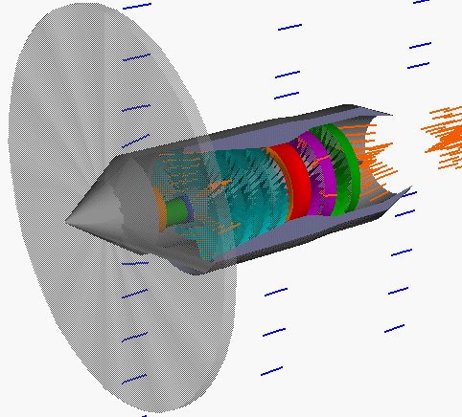
Авіаційні реактивні і газотурбінні двигуни
На відміну від поршневих двигунів, робочий процес у реактивних двигунах здійснюється безупинно. У камеру згоряння авіаційних реактивних двигунів роздільно подаються паливо з паливних баків і повітря, що забирається з атмосфери. Повітря піддається стиску, проходячи через дифузор (у прямоточних реактивних двигунах) чи турбіну. Відповідно до перетворень, яким піддається горюча суміш, камеру згоряння умовно поділяють на три зони. У першій паливо випаровується й утворює горючу суміш. У другій відбувається згоряння паливно-повітряної суміші. У третій продукти згоряння, температура яких досягає 2 300 °C, розбавляються повітрям, після чого їх можна подавати на турбіну, не побоюючись зруйнувати її лопаті. На виході з турбіни гази попадають у форсажну камеру. Сюди при необхідності подається додаткова порція палива, при згорянні якої одержують додаткову потужність.

Slide 5


Slide 6
Згоряння реактивних палив супроводжується утворенням нагару на форсунці, головці і стінках робочої камери. Нагар утворюється тим більше, чим вище температура кипіння, в'язкість і густина палива, а також вміст у ньому ароматичних вуглеводнів. Нагароутворення змінює гідравлічні характеристики форсунок, якість розпилення погіршується, що приводить до підвищеної димності двигуна. Робочий процес у газотурбінних установках подібний до процесу, що протікає в реактивних двигунах. В тому і в іншому випадку в камеру згоряння роздільно подають паливо і стиснене повітря. У першій зоні відбувається сумішоутворення, потім виникають зони активного горіння і догорання суміші. Продукти згоряння обертають колесо газової турбіни. Істотною відмінністю є те, що в газотурбінних установках немає форсажної камери. У газових турбінах продукти згоряння також розбавляються великою кількістю повітря, у результаті чого температура знижується з 1 800-2 000 °C до 600-850 °C. Таким чином, загальна кількість повітря, що витрачається, у кілька разів більша за стехіометрично необхідну. Однак кількість первинного повітря, яке подається в камеру згоряння, становить 25-35% від усієї кількості, так що коефіцієнт його надлишку при горінні дорівнює 1,1-1,5. Через великі втрати тепла ККД найпростіших газотурбінних установок становить 20-26%, комбінованих (обладнаних дизель-генератором з наддувом) – до 40%.

Slide 7
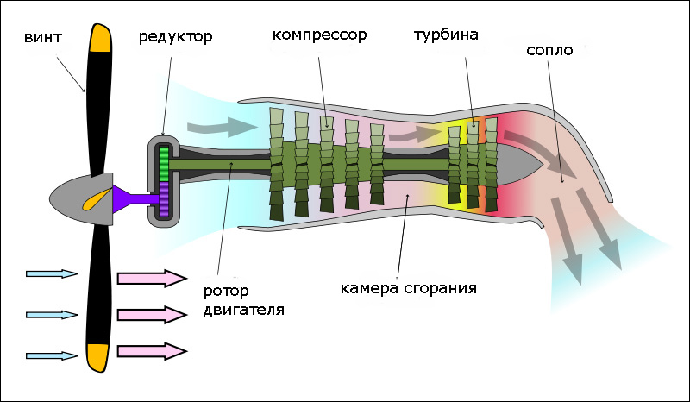
Стаціонарні газотурбінні установки при відповідній підготовці можуть споживати усі види палива, включаючи тверде (пилоподібне) і газоподібне.

Slide 8
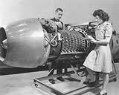
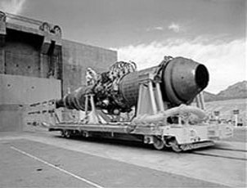
Прямоточний повітряно-реактивний двигун
Прямоточний повітряно-реактивний двигун— реактивний двигун, є самим простим у класі повітряно-реактивних двигунів за устроєм. Відноситься до типу ПРД прямої реакції, в яких тяга утворюється виключно за рахунок реактивного струменя витікаючого з сопла. Необхідне для роботи двигуна підвищення тиску досягається за рахунок гальмування зустрічного потоку повітря. ППРД непрацездатний при низьких швидкостях польоту, тим більше — при нульовій швидкості, для виходу його на робочу потужність необхідний той або інший прискорювач.

Slide 9
Конструкція
Конструктивно ППРД має дуже простий устрій. Двигун складається з камери згоряння, у яку з дифузору поступає повітря, а з паливних форсунок — пальне. Закінчуєтся камера згоряння входом у сопло, як правило, яке звужується-розширюється.
З розвитком технології сумішевого твердого палива, воно стало застосовуваться у ППРД. Паливна шашка з продольним центральним каналом розміщуєтся у камері згоряння. Робоче тіло, проходячи по каналу, поступово окислює паливо з його поверхні, та нагрівається само. Використання твердого палива ще більш спрощує конструкцію ППРД: непотрібною стає паливна система. Склад сумішевого палива для ППРД відрізняється від того, що використовується у РДТТ. Якщо для ракетного двигуна більшу частину палива складає окислювач, то для ППРД він додається лише у невеликій кількості для активізації процесу горіння. Основну частину наповнювача сумішевого палива ППРД складає дрібнодисперсний порошок алюминію, магнию або берилію, теплота окислення якихх значно перевищує теплоту згоряння вуглеводородних пальних. Прикладом твердопаливного ППРД може слугувати маршевий двигун протикорабельної крилатої ракети П-270 Москит.
В залежності від швидкості польоту ППРД діляться на дозвукові, надзвукові та гіперзвукові. Це розділення обумовлено конструктивними особливостями кожної з цих груп.

Slide 10
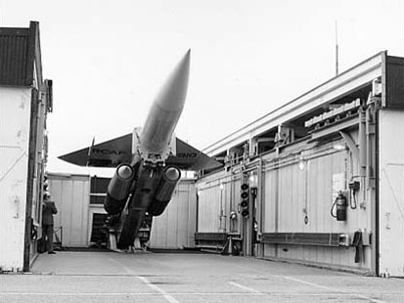
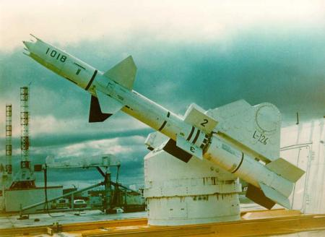
Дозвукові ППРД
Дозвукові ППРД призначені для польотів на швидкостях з числом Маха від 0,5 до 1. Гальмування та стискування повітря в цих двигунах відбувається у розширюючимося каналі вхідного устрою — диффузорі.
Ці двигуни характеризуються вкрай низькою ефективністю. Під час польоту на швидкості М=0,5 ступінь підвищення тиску в них (як виходить з формули 2) рівна 1,186, внаслідок чого іхній ідеальний термічний ККД (у відповідності з формулою (3)) складає усього 4,76 %, а з врахуванням втрат у реальному двигуні ця величина стає майже рівною 0. Це означає, що на швидкостях польоту біля M<0,5 ППРД непрацездатний. Але й на граничній для дозвукового диапазону швидкості, при М=1 ступінь підвищення тиску становить 1,89, а ідеальний термічний ККД — 16,7 %, що у 1,5 рази меньше ніж у реальних поршневих ДВС, та вдвоє меньше, ніж у газотурбинних двигунів. До того ж, й поршневі, й газотурбінні двигуни ефективні при роботі на місці.
За цими причинами дозвукові прямоточні двигуни виявилися неконкурентоздатними у порівнянні з авиадвигунами інших типів та у теперішній час серійно не випускаються.

Slide 11
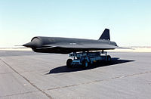
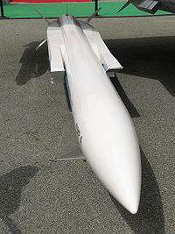
Надзвукові ППРД
Гальмування надзвукового газового потоку відбувається завжди розривно — з утворенням ударної хвилі, називаемої також стрибком ущільнення. Процес стиснення газу на фронті ударної хвилі не є ізоентропійним, внаслідок чого у ньому мають місце незворотні втрати механічної енергії, та ступінь підвищення тиску в ньому меньша, ніж у ідеальному — ізоентропійному процесі. Чим інтенсивніший стрибок ущільнення, тобто чим більша изменение швидкості потоку на його фронті, — тим більші втрати тиску, які можуть перевищувати 50 %.

Slide 12
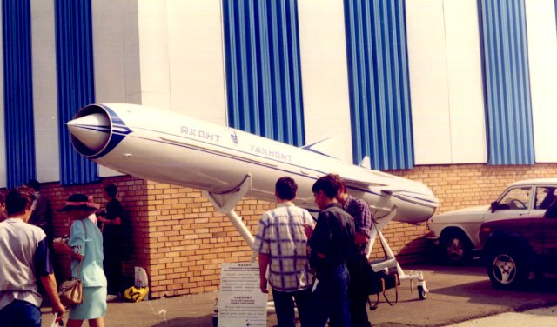
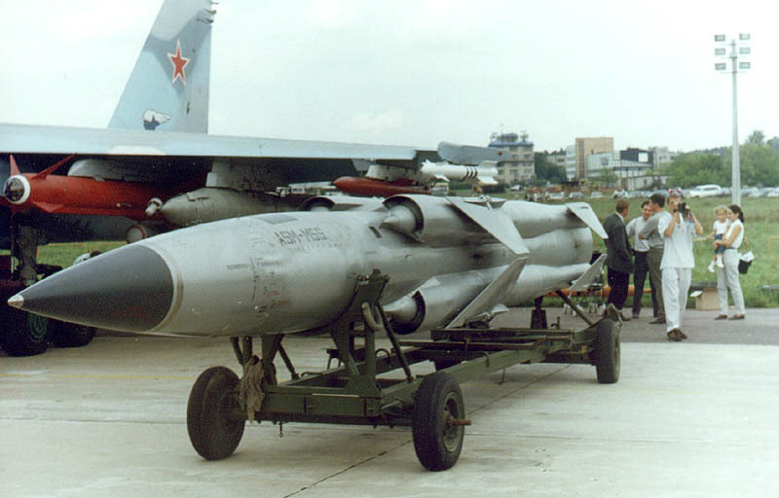
Під час встановлення двигуна на нижній (боковій) стінці фюзеляжу, або під крилом літального апарату, тобто у зоні аеродинамічного впливу його елементів, звичайно застосовуються пласкі вхідні пристрої двухвимірної течії, які мають прямокутний поперечний перетин, без центрального тіла. Система стрибків ущільнення в них забезпечується завдяки внутрішній формі каналу. Вони називаються також пристроями внутрішнього або змішаного стиснення, тому що зовнішнє стискування частково має місце та в цьому випадку — у стрибках ущільнення, утворених у носового закінчення та/або у передньої кромки крила літального апарату. Регульовані вхідні пристрої прямокутного перетину мають змінюючи своє положення клини всередині каналу.

Slide 13
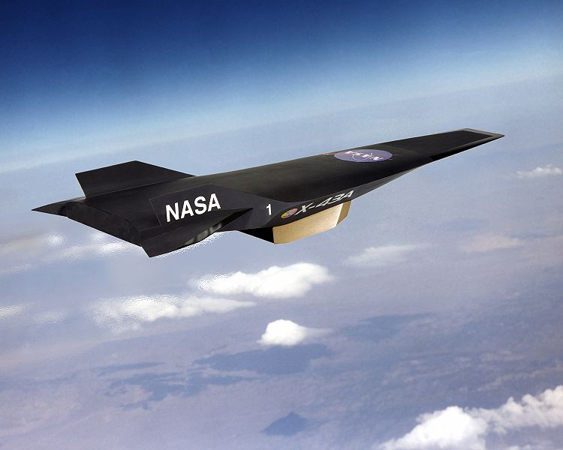
Гіперзвуковий ППРД
На початок XXI ст. цей тип двигуна є гіпотетичним: не існує жодного зразку,
який пройшов льотні випробування, які підтвердили практичну доцільність
його серійного виробництва.
Гальмування потоку повітря у вхідному пристрої ГППРД відбувається лише частково, так що на протязі усього останього тракту рух робочого тіла залишається надзвуковим. При цьому більша частина вихідної кінетичної енергії потоку зберігається, а температура після стиснення відносно низька, що дозволяє надати робочому тілу значну кількість тепла. Проточна частина ГППРД розширюється на всьому її протязі після входного пристрою. Пальне вводиться у надзвуковий потік зі стінок проточної частини двигуна. За рахунок зпалювання пального у надзвуковому потоці робоче тіло нагріваєтся, розширюється та прискорюється, так що швидкість його витоку перевищує швидкість польоту.
Двигун призначений для польотів у стратосфері. Можливість призначення літального апарату с ГППРД — найнижчий ступінь багаторазового носія космічних апаратів.
Організація горіння палива у надзвуковому потоці складає одну з головних проблем створення ГППРД.
Існує кілька програм розробок ГППРД у різних країнах, усі — у стадії теоретичних пошуків або передпроектних експериментів.

Slide 14
Ядерний ППРД
У другій половині 50-х років ХХв, у епоху холодної війни у США та СРСР розроблялися проекти ППРД з ядерним реактором.
Джерелом енергії цих двигунів є не хімічна реакція горіння палива, а тепло, яке виробяється ядерним реактором, розміщеним на місці камери згоряння. Повітря з входного пристрою у такому ППРД проходить через активную зону реактора, охолоджує його та нагрівається сам до температури біля 3000 К, а потім витікає з сопла зі швидкістю, близькою до швидкостей витоку для найбільш довершених рідинних ракетних двигунів. Призначення літального апарату з таким двигуном — міжконтинентальна крилата ракета — носій ядерного заряду. В обох країнах були створені компактні малоресурсні ядерні реактори, які вписувалися у габарити великої ракети. У США за програмами дослідження ядерного ППРД «Pluto» та «Tory» у 1964 були проведені стендові вогневі випробування ядерного прямоточного двигуна «Tory-IIC». льотні випробування не проводились, программа була закрита у липні 1964. Однією з причин можна назвати вдосконалення конструкції балістичних ракет з традиційними химічними ракетними двигунами, які достатньо забезпечили вирішення бойових задач без застосування схем з ядерними ППРД.

Slide 15
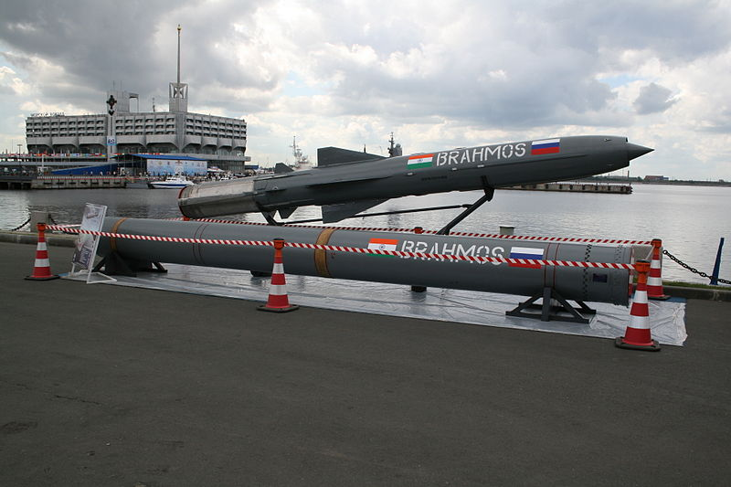
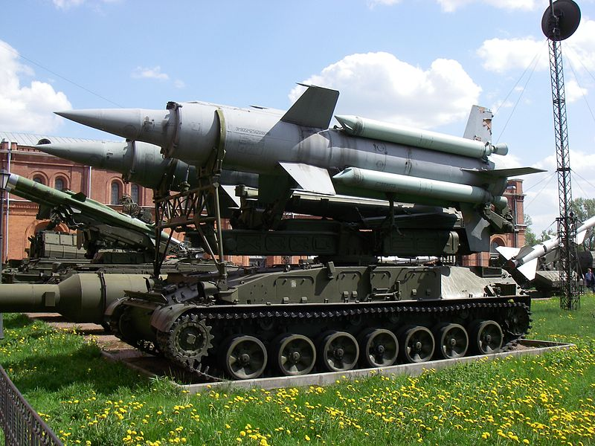
Галузь застосування
ППРД непрацездатний при низьких швидкостях польоту, тим більше — при нульовій швидкості. Для досягнення початкової швидкості, при якій він стає ефективним, апарат з цим двигуном потребує допоміжний привід, який може бути забеспечений, наприклад, твердопаливним ракетним прискорювачем, або літаком-носієм, з якого запускається апарат з ППРД.
Неефективність ППРД на малих швидкостях польоту робить його практично неприйнятним для використання на пілотованих літаках, але для непілотованих, бойових, крилатих ракет одноразового застосування, завдяки своєю простоті, дешевизні та надійності, він найбільш вартий уваги. Також ППРД використовуються у літаючих мішенях. Основним конкурентом ППРД в є ракетний двигун.

Slide 16
Ракетний двигун
Ракетний двигун - різновид реактивного двигуна, у якому робоче тіло міститься в об'єкті. Практичне застосування мають переважно ракетні двигуни, у яких тяга створюється внаслідок спалювання палива, кисень для цього використовується з окиснювача. Ракетні двигуни приводять у дію ракети-носії космічних кораблів та ракетних снарядів.
Сопло ракет на твердому паливі має витримувати високі температури, тиск, абразивну та хімічну дію продуктів згорання. Ракетний двигун на твердому паливі - це двигун одноразового використання. Тому він має бути якомога дешевший і надійніший та готовий до використання в будь-яку хвилину без профілактичного огляду, дозаправки чи ремонту.
Температура біля стінок сопла досягає точки топлення вольфраму. Тому в сопло вкладають охолоджувані абляційним способом вкладні, виготовлені з композитних матеріалів на основі вольфраму чи графіту. Абляційне сопло не повинно в процесі роботи значно змінювати розмір, бо зміниться реактивна сила двигуна, можливе й аварійне руйнування сопла внаслідок потоншення стінок вкладня.
Вольфрамовий вкладень за формою нагадує кільце. Охолодження його здійснюється за рахунок розплавлення і випаровування легкоплавкого металу, що міститься в його порах. Найкращим для цієї мети є метал, для випаровування одиниці об'єму якого потрібно найбільше тепла.

Slide 17
